Slide 1
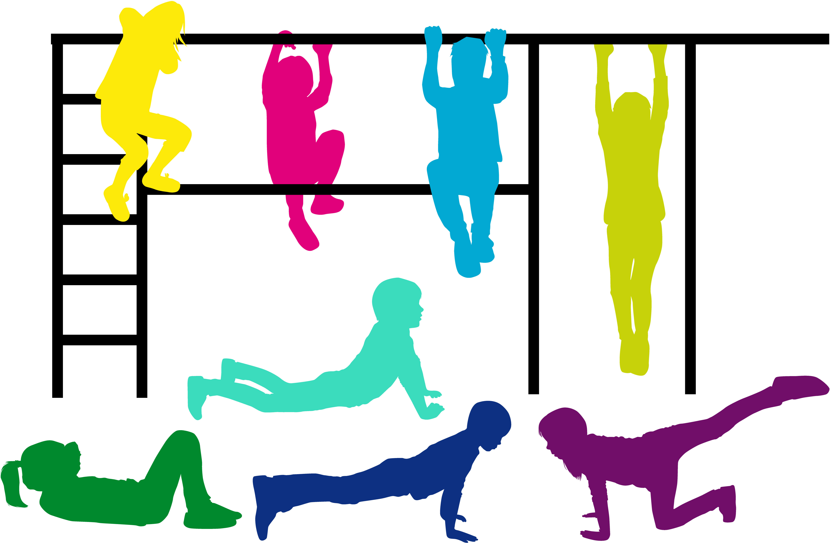
Všestranná pohybová příprava dětí předškolního věku

Slide 2
O projektu:
Hodina vedena odborným trenérem všestranného pohybu,
dopolední zájmová činnost,
prostředí mateřské školy, tělocvična
pohybové aktivity vždy zaměřeny na atletiku, gymnastiku a míčové hry,
zábava a prožitek,
skupinový i individuální přístup,
financování z podpory města
1 lektor na skupinu maximálně 12 dětí,
návaznost na cíle a výstupy RVP PV.

Slide 3
Přínosy projektu
Předcházení jednostrannému zaměření.
Volba koníčku při nástupu do základní školy.
Zdravotní přínos.
Tvorba pozitivní vztahu k pohybu.
Naplnění pohybu jako přirozené potřeby.

Slide 4
Vyvážení jednostranného zaměření
Předcházení vzniku svalových dysbalancí,
vytvoření pohybových stereotypů,
pohyb na horních a dolních končetinách, ve všech úrovních a směrech,
dítě nebude potřebovat pomoc v oblasti správného držení těla.

Slide 5
Volba koníčku při nástupu do základní školy.
Dítě se v rámci pohybových činností všestranného zaměření seznámí s mnoha sportovními odvětví.
Jednodušší volba koníčku při přechodu na základní školu.

Slide 6
Zdravotní přínos – pohybových aktivit
Zlepšuje kardiovaskulární systém.
Zvyšuje energetický výdej a tím i redukuje nadváhu.
Zlepšuje psychický stav.
Zvyšuje imunitní odolnost organismu.
Zlepšuje metabolismus sacharidů.
Utváří přátelství a sociální status.

Slide 7
Tvorba pozitivní vazby k pohybu.
Nové zkušenosti a zážitky v rámci kolektivu,
obohacení prožitkové sféry, vnímání krásy pohybu,
seznámení se s pohybovými aktivitami již v raném věku dítěte,
podpora tvorby vnitřní motivace k pohybu.

Slide 8
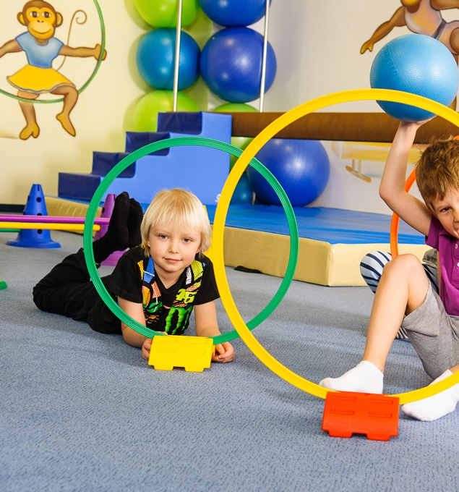
Cvičební jednotka
Počet dětí podle možnosti využitého prostoru,
maximálně 12 dětí na jednoho trenéra,
v případě možnosti využití velkého prostoru až 36 aktivně zapojených dětí do pohybových aktivit,
aktivity střídány v intervalech 15 minut,
během jedné cvičební jednotky si děti osvojí cvičení ze tří oblastí (atletika, gymnastika nebo míčové hry),
pomůcky pro realizaci pohybových aktivit budou v případě potřeby vypůjčeny
při dobrém počasí možnost aktivitu realizovat ve venkovním prostředí.

Slide 9
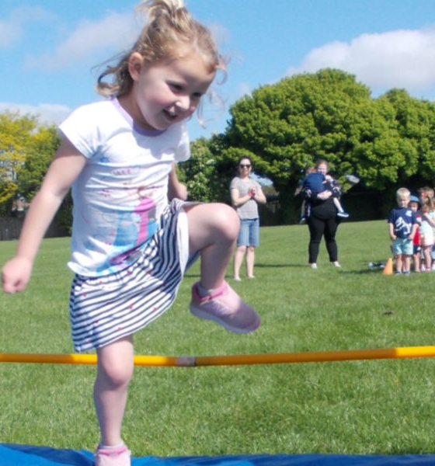
Atletika – náplň.
Atletická abeceda.,
atletický žebřík,
překážkový běh,
reakční rychlost,
herní cvičení zaměřeny na hody,
herní cvičení zaměřeny na skoky,
štafetové běhy.

Slide 10
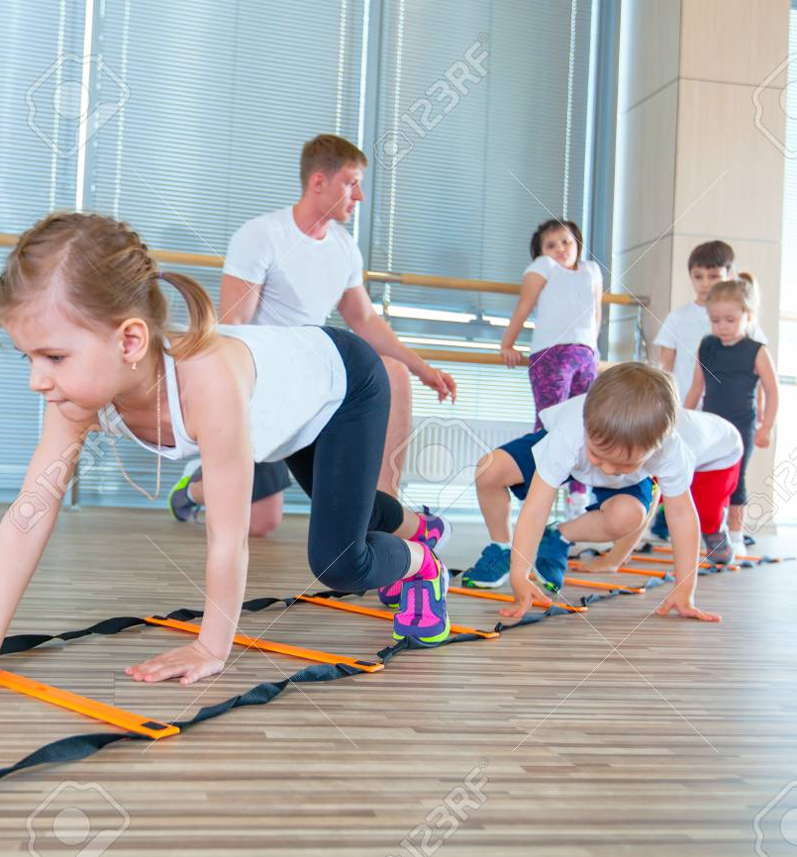
Gymnastika – náplň.
Koordinační a rovnovážná cvičení.,
základní cviky na prostné – kotoul vpřed, kolébka,
překážková dráha,
zpevňovací a odrazová cvičení,
malá trampolínka,
flexibilita.

Slide 11
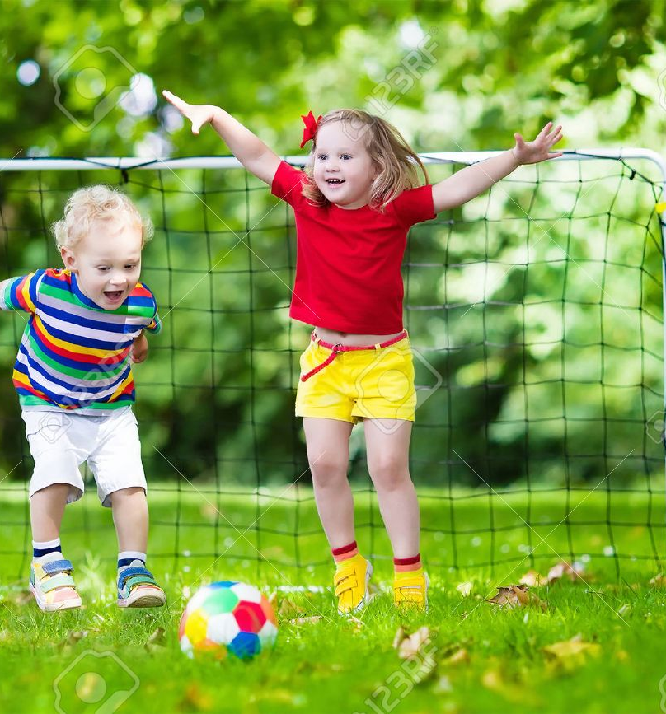
Míčové hry – náplň.
Mini fotbal, mini florbal, mini volejbal, mini házena,
sportovní hry v mini verzi,
základní herní činnosti jednotlivce,
hra ve sníženém počtu,
dovednostní cvičení s herním principem.

Slide 12
Příklad hodiny všestranného rozvoje atletika + gymnastika 1 třída = 24 dětí
Rušná část: 5 minut
Společné zahřátí organismu, běžící vláček, jednoduché nenáročné hry.
Průpravná část: 5 minut
Protažení a připravení dětí na hlavní zátěž.
Protažení probíhá již v rozdělených skupinkách maximálně po dvanácti dětech.
Protažení vzhledem k hlavní části.
Hlavní část: 15 minut + 15 minut
Atletika – atletický žebřík, různé formy přeběhu, přeskok překážek, štafetový závod.
Po 15 minutách se skupinky promění.
Gymnastika – nácvik kotoulu vpřed, koordinační cvičení na lavičkách.
Závěrečná část: 5 minut
Zklidnění organismu, zhodnocení hodiny, relaxace.

Slide 13
Strategie pro město Letovice
MŠ Tyršova (cca 60 dětí).
Každý den pro všechny děti.
skupiny po deseti dětech, dohromady 6 cvičebních skupin.
1. hodina (8:15-9:00, Trenér + 1 učitelky MŠ).
II. Hodina (9:15-10:00, Trenér + 1 učitelky MŠ).
III. Hodina (10:15- 11:00, Trenér + 1 učitelky MŠ).

Slide 14
Mapa projektu
Sportovní trenér do školky,
spolupráce s učitelkami MŠ,
hodina vedena v TĚLOCVIČNĚ mateřské školy i venku na hřišti,
1trenér na skupinu 10 dětí,
všestranné zaměření,
dopolední pohybová aktivita.

Slide 15
Zpětná vazba - dotazník
V rámci výzkumu bych Vás chtěl poprosit o vyplnění dotazníku, který naleznete pod tímto odkazem.
https://docs.google.com/forms/d/e/1FAIpQLSfo_PGnJsin0EwH1hWQb0PbbN3unaM__kmAAqO833CvpsdB1Q/viewform

